Slide 1
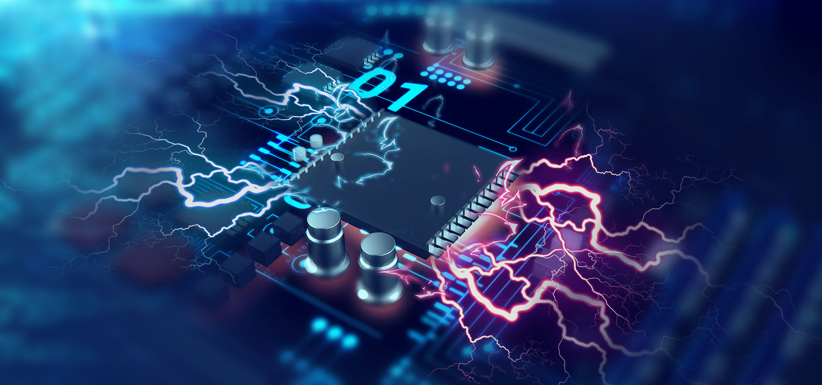
人教版物理 第十五章
第4节 串、并联电路中电流的规律

Slide 2
学习目标
01
1.会正确使用电流表测量串联电路和并联电路中的电流。
2.在探究串、并联电路的电流规律的过程中，体验科学探究的步骤、方法和态度。
02
03
3.会运用串、并联电路的电流规律解决简单的问题。

Slide 3
还记得吗？
A
A
S
S
L
L
实验
还记得上节课做过的实验吗？
电流表接在这个简单电路的不同位置，两次电流表的示数有什么关系？

Slide 4
想一想
S
L₁
L2
L₂
L1
实验
用电器串联或并联时，流过各用电器的电流有怎样的关系呢？

Slide 5
一、串联电路的电流规律
A
L₁
L₂
A
L₁
B
L₂
C
S
S
测量A点电流
实验探究1
串联电路的电流规律
猜想：
流过A、B、C各点的电流大小可能存在什么关系？

Slide 6
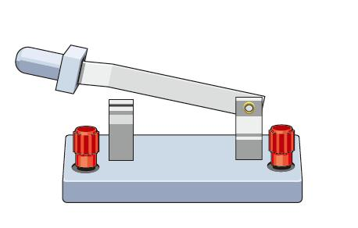
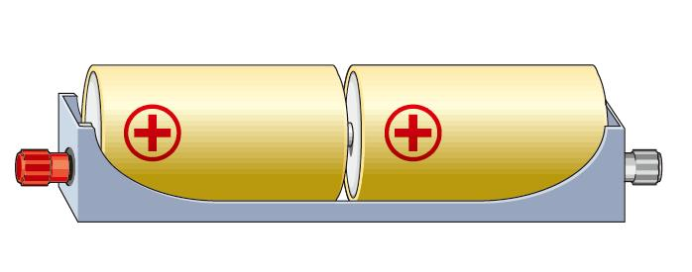
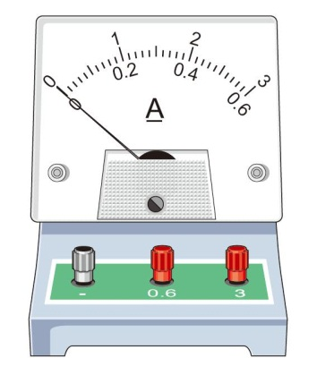
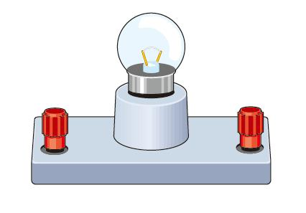
一、串联电路的电流规律
实验步骤
1．设计实验电路；
2．根据电路图连接电路；
3．进行测量，将测量数据记录在表格中；
4．换上另外两个规格不同的小灯泡，再次实验。
L₁
L₂

Slide 7
一、串联电路的电流规律
实验数据
次数 | A点电流I_{A}/A | B点电流I_{B}/A | C点电流I_{C}/A
1
2
3
I_{A} =I_{B} + I_{C}
实验结论：
串联电路中，电流处处相等。

Slide 8
二、并联电路的电流规律
A
L₁
L₂
C
B
L₁
实验探究2
并联电路的电流规律
猜想：
流过A、B、C各点的电流大小可能存在什么关系？

Slide 9
二、并联电路的电流规律
L₁
L₂
实验步骤：
1．设计实验电路；
2．根据电路图连接电路；
3．进行测量，将测量数据记录在表格中；
4．换上另外两个规格不同的小灯泡，再次实验。

Slide 10
二、并联电路的电流规律
实验数据
次数 | A点电流I_{A}/A | B点电流I_{B}/A | C点电流I_{C}/A
1
2
3
I_{C} =I_{A} + I_{B}
实验结论：
并联电路中，干路电流等于各支路电流之和。

Slide 11
课堂巩固
A
L₁
L₂
B
C
1．如图所示，小阳用电流表探究串联电路中的电流关系，他分别用电流表测电路中A、B、C三处的电流，得知I_{A}＝0.2 A，则I_{B}＝_______，I_{C}＝_______。
0.2 A
0.2 A

Slide 12
课堂巩固
A₁
A₃
A₂
L₁
L₂
2．如图所示电路图，电流表A₁的示数为0.9 A，
A₃的示数为0.4 A，则通过L₁的电流是 ______，通过L₂的电流是______，通过干路的电流是______。
0.4 A
0.5 A
0.9 A

Slide 13
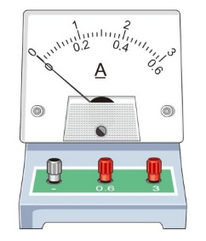

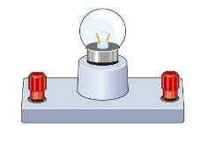

课堂巩固
L₂
L₁
A₂
A₁
3．在图所示的电路中，电流表A₁的示数为
1.2 A，电流表A₂的示数为0.5 A。求：通过灯泡L₁的电流I₁和通过灯泡L₂的电流I₂。

Slide 14
课堂巩固
L₁
L₂
4．如图，把两个灯泡串联后接到电源上，合上开关S后，发现L₁比L₂亮，设通过灯泡L₁的电流为I₁，通过灯泡L₂的电流为I₂，则 I₁________I₂ （选填“＞”、“＜”或“=”）。若工作过程中灯泡L₁突然烧坏，则灯泡L₂_____（选填“仍亮”或“不亮”）。
=
不亮

Slide 15
课堂小结
串、并联电路中电流的规律
串联电路电路的规律
串联电路中，电流处处相等。
I＝I₁＝I₂
串联电路电路的规律
并联电路中，干路电流等于各支路电流之和。
I＝I₁＋I₂

Slide 16
